Slide 1
MODELO RELACIONAL
Universidade Federal do Maranhão - UFMA
Departamento de Informática
Projeto de Banco de Dados
Profª.MSc Simara Rocha
simararocha@gmail.com/simara@deinf.ufma.br
www.deinf.ufma.br/~simara
Referências: Elmasri, R. and Navathe, S.B. Sistemas de Bancos de Dados.Editora Addison-Wesley, 6ª edição, 20011.
Date, C.J. Introdução a Sistemas de Bancos de Dados. Editora Campus, 8ª edição, 2004.
Korth, H.F. e Silberschatz, A. Sistemas de Bancos de Dados. Makron Books, 5ª edição, 2006.
Notas de Aula do Prof. Msc. Tiago Eugenio de Melo
Notas de Aula da Profa. Vania Bogorny

Slide 2
Sumário
Histórico
Conceitos
Características das Relações
Restrições
Violação das Restrições
Álgebra Relacional
Cálculo Relacional
Conclusão

Slide 3
Histórico
Foi introduzido por Tedd Codd, da IBM Research, em 1970
Atraiu a atenção em virtude de sua simplicidade e base matemática
Tornou-se um padrão de fato para aplicações comerciais.

Slide 4
Histórico
É um modelo formal, baseado na teoria matemática das relações
As primeiras implementações comerciais tornaram-se disponíveis no início dos anos 80, como o SGBD Oracle e o SQL/DS (IBM).

Slide 5
Conceitos
O Modelo Relacional é simples e sua estrutura uniforme é baseada em conceitos da Teoria dos Conjuntos.
A simplicidade do modelo relacional faz com que a representação do mundo real, através de seus conceitos, seja, de certa forma, ineficiente
  o que ocasiona perdas semânticas consideráveis

Slide 6
Conceitos
O MER, ao contrário, utiliza conceitos que permitem a representação mais fiel dos objetos do mundo real e dos relacionamentos entre eles
O Modelo Relacional tem sido implementado nos vários SGBDs tendo como LDD/LMD a linguagem SQL.

Slide 7
Conceitos
O MER é hoje a ferramenta mais usada em projetos de banco de dados.
  dizemos que o MER é um modelo do nível conceitual, pois possui um forte poder semântico, capaz de capturar conceitos do mundo real com um mínimo de perdas semânticas, facilitando o seu entendimento.

Slide 8
Conceitos
O modelo relacional é, por outro lado, um modelo do nível lógico
  porque é utilizado para representação em computador de conceitos do mundo real.
Representa dados e relacionamentos por um conjunto de tabelas
O modelo relacional utiliza o conceito de relações ou tabelas no lugar de arquivos.

Slide 9
Conceitos
Objetivos
  Independência de dados
    ordem
    indexação
    caminhos de acesso
  reduzir inconsistências
    regras de projetos (normalização)

Slide 10
Conceitos
Um banco de dados relacional é um conjunto de relações ou tabelas bidimensionais, gerenciados por operações relacionais e regidos por restrições de integridade de dados
  Pode ser acessado e modificado executando instruções SQL (Structured Query Language)
  Usa um conjunto de operadores

Slide 11
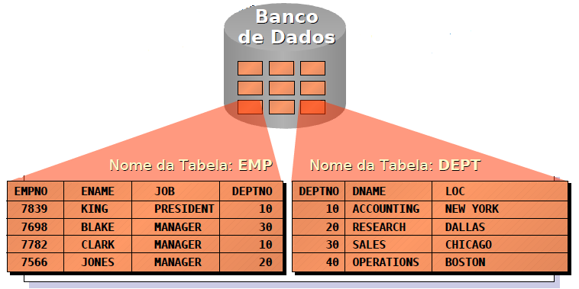
Conceitos

Slide 12
Conceitos
Cada linha da tabela é representada por uma coleção de dados(valores) relacionados
Na terminologia do modelo relacional formal, cada linha é uma tupla
  não existe ordenamento entre as tuplas
  não existem linhas duplicadas
O nome de uma coluna é chamado de atributo
E uma tabela é chamada de relação

Slide 13
Conceitos
Cada tabela terá um nome, que será único, e um conjunto de atributos com seus respectivos nomes e domínios.
o relacionamento das colunas com os domínios estabelece-se a princípio dando os nomes dos domínios às colunas.
Todos os valores de uma coluna são do mesmo tipo de dados.

Slide 14
Conceitos
Os tipos de dados de cada coluna são chamados domínios
Um domínio é um conjunto de valore atômicos
  Atômico: cada valor é indivisível
  Ex.: Fone: conjunto de 10, dígitos. CPF: conjunto de 11 dígitos
Para um domínio é dado um nome, tipo de dado e um formato

Slide 15
Conceitos
Um esquema de relação é feito de um nome de relação (R) e uma lista de atributos (A1, A2, .., An).
  Cada atributo Ai é o nome desempenhado por algum domínio D no esquema R.
O grau de uma relação é o número de atributos (n) de seu esquema de relação
  Ex.: Seja o esquema Empregado (matrícula, nome, fone, idade, cpf) => grau = 5

Slide 16
Conceitos
Uma relação pode ser definida matematicamente como um subconjunto do produto cartesiano dos domínios que definem o esquema R
  Dados os conjuntos C₁, C₂, …. C_{n}, uma relação r é um subconjunto de C₁ x C₂ x … x C_{n}
  Portanto, uma relação é um conjunto de n-tuplas (c₁, c₂, …, c_{n}) onde c_{i} ∈ C_{i}

Slide 17
Conceitos - Exemplo
RUA
Aurora
Praia
João
Pedro
Carlos
Concórdia
José
CIDADE
NOME
Manaus
Belém
Recife
r₁ = {(João, Aurora, Manaus), (Pedro, Praia, Recife),
(José, Concórdia, Belém), (Carlos, Praia, Manaus)}
r₂ = {(João, Manaus, Aurora), (Pedro, Recife, Praia),
(José, Belém, Concórdia), (Carlos, Manaus, Praia)}

Slide 18
Conceitos - Exemplo
r1 = {(João, Aurora, Manaus), (Pedro, Praia, Recife), (José, Concórdia, Belém), (Carlos, Praia, Manaus)}
Nome | Rua | Cidade
João | Aurora | Manaus
Pedro | Praia | Recife
José | Concórdia | Belém
Carlos | Praia | Manaus
Nomes dos Domínios
Dados Relacionados
Considerações:
Neste caso, os nomes dos atributos são iguais ao nome do conjunto
Os tipos de dados de cada coluna são chamados de domínios
dom(nome) = dom(rua) = dom(cidade) = string

Slide 19
Conceitos
Para cada relação define-se, usando a DDL (linguagem de definição de dados)
  nome único
  atributos
  restrições de integridade (chave primária, chave estrangeira, valores nulos, etc)

Slide 20
Características das Relações
Ordenação de tuplas em uma relação
  Relação definida como um conjunto de tuplas
  Elementos não possuem ordem entre eles
  Ou seja, a ordem das tuplas e dos atributos não tem importância.

Slide 21
Características das Relações
Ordem dos valores dentro de uma tupla
  A ordem dos atributos e seus valores não é tão importante
  Desde que a correspondência entre atributos e valores seja mantida
Definição alternativa de uma relação
  Tupla pode ser considerada um conjunto de pares (<atributo>, <valor>)
  Cada par dá o valor do mapeamento a partir de um atributo A_{i} para um valor v_{i} de dom(A_{i})

Slide 22
Características das Relações
Valores nas tuplas
  Cada valor em uma tupla é um valor atômico
  Modelo relacional plano
    Atributos multivalorados e compostos não são permitidos
    Pressuposto da primeira forma normal

Slide 23
Características das Relações
Valores nas tuplas(cont.)
  Atributos multivalorados
    Precisam ser representados por relações separadas
  Atributos compostos
    Representados apenas por seus atributos de componentes simples no modelo relacional básico

Slide 24
Características das Relações
Valores NULL
  Representam os valores de atributos que podem ser desconhecidos ou não se aplicam a uma tupla
  Significados para valores NULL
    valor desconhecido
    valor existe mas não está disponível
    atributo não se aplica a esta tupla (também conhecido como valor indefinido)

Slide 25
Restrições
  Restrições sobre os valores reais em um estado do banco de dados
  Derivam de regras no minimundo que o banco de dados representa

Slide 26
Restrições - Categorias
  Restrições inerentes baseadas no modelo ou restrições implícitas
  Inerente ao modelo de dados
  Restrições baseadas em esquemas ou restrições explícitas
  Podem ser expressas diretamente nos esquemas do modelo de dados

Slide 27
Restrições - Categorias
  Restrições baseadas na aplicação ou restrições semânticas ou regras de negócios
  Não podem ser diretamente expressas nos esquemas
  Expressas e impostas pelos programas de aplicação

Slide 28
Restrições de Domínio
Especifica que o valor de cada atributo A deve ser um valor atômico do domínio dom(A)
Normalmente incluem:
  Dados numéricos: padrão para inteiros e números reais
  Caracteres (ou cadeias de tamanhos fixos e variáveis)
  Booleanos
  Data, hora: marcador de tempo
  etc.

Slide 29
Restrições de Chave
Duas tuplas não podem ter a mesma combinação de valores para todos os seus atributos.
Por definição, todos os elementos de um conjunto são distintos.
  Superchave
  Chave Candidata
  Chave Primária

Slide 30
Restrições de Chave
Uma chave satisfaz duas propriedades:
  Duas tuplas distintas em qualquer estado da relação não podem ter valores idênticos para (todos) os atributos na chave.
  Superchave mínima
    não se pode remover nenhum atributo e ainda manter uma restrição de exclusividade na condição

Slide 31
Restrições de Nulo
Especifica que o valor nulo pode ou não ser permitido
Valor nulo
  a inserção de tuplas incompletas pode introduzir valores nulos na base de dados
  evitar, sempre que possível

Slide 32
Restrições de Integridade de Entidade
Nenhum valor de chave primária pode ser nulo
  isso porque a chave primária é usada para identificar cada tupla da relação
  é especificada sobre relações individuais

Slide 33
Restrições de Integridade Referencial
Especificada entre duas relações
Mantém a consistência entre as tuplas nas duas relações
Informalmente, a restrição de integridade referencial diz que uma tupla da relação (R₁), que refere-se a outra relação (R₂), deve referir-se a uma tupla existente em R₂
Curso
Aluno
C
ó
d
i
g
o
C
o
d
-
A
l
u
n
o
Referência

Slide 34
Restrições de Integridade Referencial
Chave estrangeira: duas relações R₁ e R₂, de tal forma que, se um conjunto de atributos FK na relação R₁ que referencia a relação R₂ se esta satisfaz as duas regras:
  (i) Os atributos de FK tem o mesmo domínio que os atributos da chave primária PK de R2, onde os atributos FK são ditos que se referem a relação R2
  (ii) Um valor de FK em uma tupla t1 de R1, ou ocorre em uma tupla t2 de R2 ou tem valor nulo
R1: Empregado
Matrícula | Nome | Data-Nasc | Endereço | Salário
PK
FK
R2: Departamento
Código | Nome | Mat-Gerente

Slide 35
Restrições de Integridade Referencial
Tipicamente vem dos relacionamentos entre entidades
É possível mostrar diagramaticamente as restrições de integridade referencial através de uma seta
  liga cada chave estrangeira a respectiva chave primária da relação referenciada
Uma chave estrangeira pode referenciar-se a sua própria relação (autorelacionamento).
  Ex.:Empregado(matrícula,nome,salário, matr_supervisor)

Slide 36
Restrições de Integridade Semântica
As restrições de integridade referencial não incluem uma grande classe de restrições mais gerais conhecidas como restrições de integridade semântica.
  Salário de um empregado não pode exceder o salário de seu supervisor
  Número máximo de horas que um empregado pode trabalhar em todos os projetos por semana não pode ultrapassar 40 horas

Slide 37
Violação de Restrições
Operação de Inserção
  Restrição de domínio:
    valor não correspondente ao domínio especificado
  Restrição de chave:
    se um valor de chave já existe
  Integridade de entidade:
    se a chave primária é nula
  Integridade referencial:
    se o valor da chave estrangeira refere-se a uma tupla que não existe na relação referenciada

Slide 38
Violação de Restrições
Operação de Exclusão
  Pode violar somente integridade referencial
  Ocorre quando a tupla sendo excluída é referenciada como chave estrangeira de outras tuplas no banco de dados

Slide 39
Violação de Restrições
Operação de Exclusão (cont.)
  Três opções estão disponíveis:
    Rejeitar a exclusão
    Propagar a exclusão
    Modificar o valor do atributo sendo referenciado, seja colocando o valor null ou colocar um outro valor válido.
      Se o atributo referenciado fizer parte da chave primária o atributo não poderá assumir valor nulo
      Senão será violada a restrição de integridade de entidade

Slide 40
Violação de Restrições
Operação de Atualização
  Usada para alterar os valores de um ou mais atributos em uma tupla
  Atributos que não são chaves primárias ou estrangeiras, não tem problemas, exceto a checagem de tipos e domínios

Slide 41
Violação de Restrições
Operação de Atualização (cont.)
  Modificar uma chave primária é a mesma coisa que apagar uma tupla e inserir outra em seu lugar.
    As mesmas regras de inserção e exclusão se aplica aqui
  Se uma chave estrangeira é modificada, o SGBD tem que garantir que o novo valor refere-se a uma tupla existente na relação referenciada

Slide 42
Linguagens de Consulta
Linguagens onde o usuário pede informação do banco de dados
Categorias de linguagens:
  Procedurais: o usuário descreve o algoritmo de acesso aos dados através de uma seqüência de instruções (COMO)
  Não-procedurais: O usuário descreve a informação que deseja obter sem descrever como obtê-la (O QUÊ)

Slide 43
Linguagens de Consulta
Linguagens "puras“
  Álgebra Relacional
  Cálculo Relacional
Formam a base para as linguagens mais acessíveis

Slide 44
Linguagens de Consulta
A álgebra relacional apresenta o conjunto mínimo de OPERADORES RELACIONAIS que podem ser combinados para extrair da base de dados, praticamente, todas as informações ali armazenadas (dados e seus relacionamentos)
O cálculo estende (e completa) a potencialidade da álgebra relacional com a introdução dos quantificadores universal (∀) e existencial (∃)

Slide 45
Álgebra Relacional

Slide 46
Álgebra Relacional
Linguagem Procedural
Os operadores pegam duas ou mais relações como entrada e resulta uma nova relação como saída
Variantes da Álgebra Relacional são usadas internamente pelos SGBDs relacionais durante a otimização de consultas
Algumas operações impõem restrições nas relações de entrada

Slide 47
Álgebra Relacional
Operações
  Básicas:
    - oriundas da teoria de conjuntos: produto cartesiano, união e diferença
    - específicas para relações: seleção, projeção e renomeção
  Adicionais
    - oriundas da teoria de conjuntos: interseção
    - específicas para relações: divisão e junção
Notas:
  as operações adicionais ajudam a formular certas consultas que seriam muito complexas de exprimir usando apenas as operações básicas

Slide 48
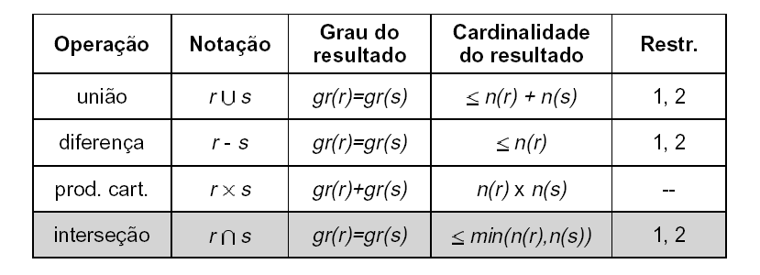
Álgebra Relacional
Operações oriundas da teoria dos conjuntos
Restrições
  As relações r e s devem ter o mesmo grau (ou aridade)
  Os atributos correspondentes devem ser compatíveis

Slide 49
Operação de Seleção
Seleciona um subconjunto de tuplas de uma relação, de acordo com uma condição
Notação: σ _{p}(r) - tuplas de r que satisfazem o predicado de seleção P
Definida como:
σ_{p}(r) = {t | t ∈ r and p(t)}, onde P é uma fórmula em cálculo proposicional, com termos na forma:
    <atributo> <op> <atributo> ou <constante>
    <op> = {=, >, <, ≤, ≥, ≠}
No predicado podemos ter as cláusulas conectadas por: ∧ (and), ∨ (or), ¬ (not)

Slide 50
Operação de Seleção - Exemplo
Considere o esquema esquema relacional de uma empresa:
  Empregado(matrícula, nomeE, endereço, sexo, salário, supervisor, depto)
  Departamento(codDepto, nomeD, matrGerente)
  DepLocalizações(codDepto, Localização)
  Alocação(matrEmp, codProj, numHoras)
  Projeto(codProj, nome, localização, deptoControla)
  Dependentes( matrEmp, nomeDep, sexo, dataNasc, parentesco)

Slide 51
Operação de Seleção - Exemplo
Selecionar as tuplas dos empregados que trabalham no departamento de número 5
  σ_{DEPTO} ₌₅(Empregado)
Selecionar as tuplas dos empregados que recebem mais de R$ 3mil
  σ_{salário} _{> 3000} (Empregado)

Slide 52
Operação de Seleção - Exemplo
Selecionar as tuplas dos empregados que trabalham no departamento 4 e recebem acima de R$ 5mil, ou trabalham no departamento 5 e recebem menos R$ 500,00
  σ(depto = 4 AND salário > 5000) OR (depto = 5 AND salário < 500)(Empregado)

Slide 53
Operação de Seleção
Observações
  O operador de seleção é unário
  O grau da relação resultante é o mesmo da relação original
  O número de tuplas da relação resultante é menor ou igual ao número de tuplas da relação original.

Slide 54
Operação de Projeção
Notação: Π_{A1, A2, …, Ak} (r) - projeção das tuplas de r na lista de atributos A1, ...,Ak
O resultado é definido como a relação de k colunas obtidas por apagar as colunas que não estão listadas
Se a lista de atributos inclui apenas atributos não-chave, tuplas duplicadas poderão aparecer no resultado, porém, a operação de projeção elimina esta duplicação.

Slide 55
Operação de Projeção
Exemplo:
  Π_{<sexo, salário>}(Empregado)
O número de tuplas da relação resultante será menor ou igual ao da relação original

Slide 56
Combinação de operações (seleção e projeção)
Encontrar o nome e o salário de todos os empregados que trabalham no Departamento 5
  π _{Nome,} _{Salário} (σ_{DEPTO} ₌ ₅ (Empregado))
Como alternativamente a representação anterior, podemos usar uma notação que usa uma sequência dos resultados dando nome as relações intermediárias:
  EmpDepto5 ← σ _{Depto= 5} (Empregado)
  Resultado ← π _{Nome, Salário} (EmpDepto5)

Slide 57
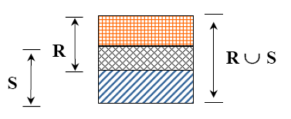
Operação de União
Notação: r ∪ s
Definida como:
r ∪ s = {t | t ∈ r or t ∈ s}

Slide 58
Operação de União
Para r ∪ s ser válida:
1. r, s deve ter a mesma aridade (mesmo número de atributos)
2. Os domínios dos atributos devem ser compatíveis (ex., segunda coluna de r possui o mesmo tipo que a segunda coluna de s)
As tuplas repetidas são eliminadas

Slide 59
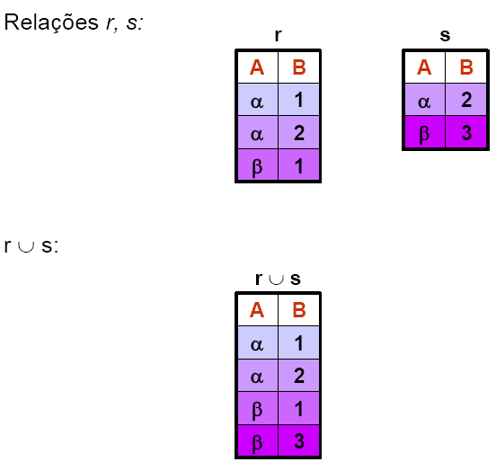
Operação de União - Exemplo

Slide 60
Operação de União - Exemplo
Obtenha a matrícula dos empregados que trabalham no departamento 5 ou supervsionam empregados que trabalham no departamento 5.
  EmpDepto5 ← σ _{depto = 5} (Empregados)
  Resultado1 ← π _{matricula} (EmpDepto5)
  Resultado2 ← π _{supervisor}(EmpDepto5)
  Resultado ← Resultado1 U Resultado2
  Ou
  π_{matricula}(σ_{depto = 5}(Empregado)) ∪ π_{supervisor}(σ_{depto =5} (Empregado))

Slide 61
Operação de Diferença
Notação: r – s
Definida como:
r – s = {t | t ∈ R and t ∉ s}
A diferença entre duas relações, r - s, é o conjunto de tuplas que está em r mas não está em s.

Slide 62
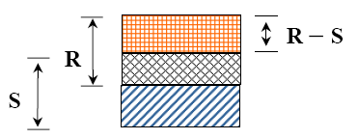
Operação de Diferença
Diferença deve ser feita entre relações compatíveis
  r e s devem ter a mesma aridade
  domínios de atributos de r e s devem ser compatíveis

Slide 63
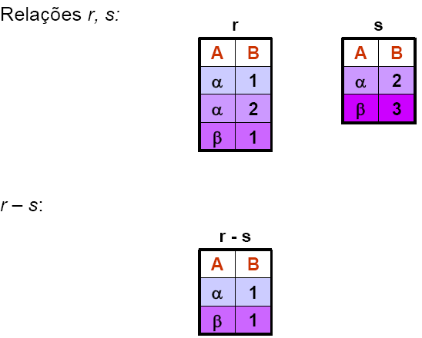
Operação de Diferença - Exemplo

Slide 64
Operação de Diferença - Exemplo
Obtenha a matrícula dos empregados que trabalham no departamento 5 e não são supervisores
    π_{matricula}(σ_{depto = 5}(Empregado)) - π_{supervisor}(Empregado)

Slide 65
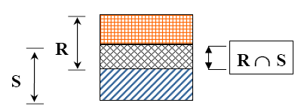
Operação de Interseção
Notação: r ∩ s
Definida como:
r ∩ s = {t | t ∈ r and t ∈ s}
A interseção entre duas relações, r ∩ s, é o conjunto de tuplas que existe tanto em r como em s.
Para r ∩ s ser válida deverão ser observadas as mesma restrições da união.

Slide 66
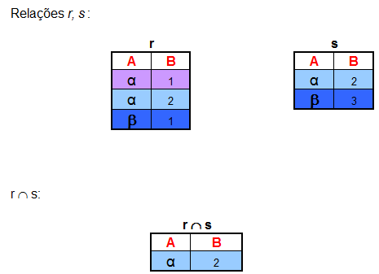
Operação de Interseção - Exemplo

Slide 67
Operação de Interseção - Exemplo
Obtenha a matrícula dos empregados que trabalham no departamento 5 e são supervisores
  π_{matricula}(σ_{depto = 5}(Empregado)) ∩ π_{supervisor}(Empregado)

Slide 68
Produto Cartesiano
Notação: r x s
Definida como:
r x s = {t q| t ∈ r and q ∈ s}
Assuma que atributos de r(R) e s(S) são disjuntos. Isto é,
R ∩ S = ∅.
Se atributos de r(R) e s(S) não são disjuntos, renaming deve ser usado.

Slide 69
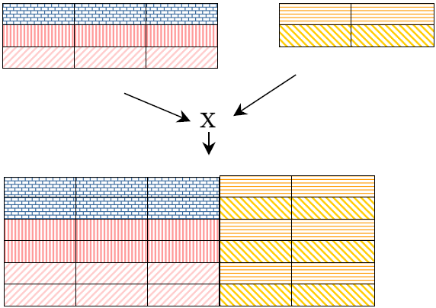
Produto Cartesiano
O produto Cartesiano de duas relações R X S combina cada tupla de R com cada tupla de S

Slide 70
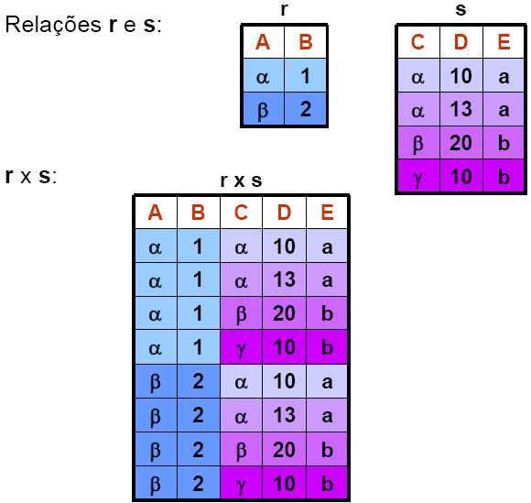
Produto Cartesiano - Exemplo

Slide 71
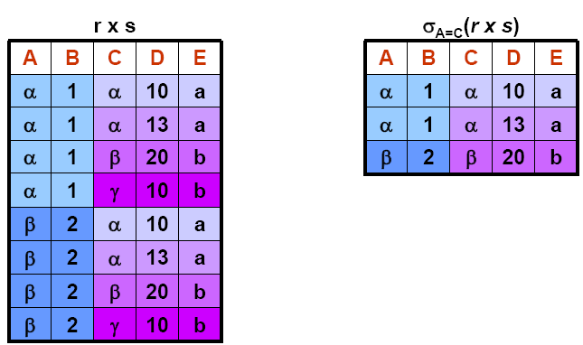
Produto Cartesiano – (Composição de Operacões)
Pode-se construir expressões combinando várias operações
Exemplo: σ_{A=C}(r x s)

Slide 72
Produto Cartesiano - Exemplo
Obtenha para cada empregado do sexo feminino, uma lista dos nomes de seus dependentes
  π_{nomeE, nomeDep} (σ_{matr = matrEmp} (σ_{sexo=’F’}(Empregado) X Dependentes))

Slide 73
Operação Renomeação (Rename)
Permite renomear Relações e/ou atributos para que se evite a ambiguidade na hora de compararmos atributos com mesmo nome de diferentes relações.
Pode renomear uma relação ou os atributos da relação ou ambos. É representada pela letra grega rho(ρ)

Slide 74
Operação Renomeação (Rename)
Sintaxe: A operação Rename quando aplicada a uma relação R de grau N é denotada por:
  ρ_{S(B1,B2,…,Bn)} (R)
    Renomeia a relação R para S e os atributos de R para B1, …, Bn
  ρ_{S}(R)
    Renomeia a relação R para S
  ρ_{(B1,B2,…, Bn)} (R)
    Renomeia os atributos de R para B1, …, Bn

Slide 75
Divisão
Sintaxe: R ÷ S
A divisão de duas relações R ÷ S, onde atributos(S) ⊆ atributos(R), resulta na relação T com atributos(T) = {atributos(R) – atributos(S)}, onde para cada tupla t que aparece no resultado, os valores de t devem aparecer em R combinado com cada tupla de S
Quase sempre a divisão é usada quando nas consultas há frases do tipo “para todos”

Slide 76
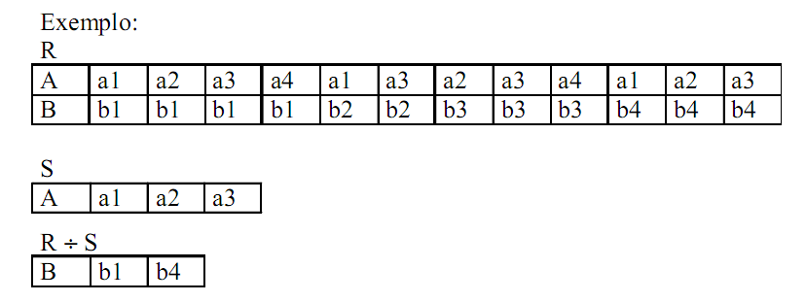
Divisão - Exemplo

Slide 77
Divisão - Exemplo
Aluguéis
Filmes
codFilme | título | gênero
f1 | Coração Valente | Aventura
f2 | Se eu Fosse Você | Comédia
f3 | E o Vento Levou | Romance
f4 | O Máscara | Comédia
codFilme | codCli | data
f1 | c1 | 01/01/2000
f2 | c3 | 05/01/2000
f3 | c1 | 01/02/2000
f4 | c2 | 03/01/2000
Clientes
codCli | nome | idade | cidade
c1 | João | 31 | Porto Alegre
c2 | José | 28 | Porto Alegre
c3 | Luís | 25 | Novo Hamburgo
Encontre os clientes que já alugaram todos os filmes.
  (π codFilme, codCli (Aluguéis)) ÷ (π codFilme(Filmes))

Slide 78
Junção
A operação de junção (join), denotada por , é usada para combinar tuplas relacionadas de duas relações em uma única tupla
Permite combinar seleções e um produto cartesiano em uma só operação
Permite recuperar relacionamentos entre relações

Slide 79
Junção
Sejam: R _{critério} S
  Onde:
    <R e S> são nomes de tabelas ou expressões de álgebra relacional que resulta em tabelas
    <critério> é uma expressão booleana envolvendo literais e valores de atributos das duas tabelas
A Junção tem como operandos duas tabela. O resultado é equivalente a executar:

Slide 80
Junção - Exemplo
Obtenha o nome do gerente de cada departamento
  π_{nomeD, nomeE} (Departamento _{matrGerente = Matricula} Empregado)
Na maior parte dos casos, o <critério> de junção é uma expressão como mostrada no exemplo
  Envolve apenas igualdade de valores de atributos de diferentes tabelas
  Esse tipo de junção é chamada de Equijunção (Equijoin)

Slide 81
Junção - Exemplo
Quando as colunas de junção (condição de junção) possuem os mesmos nomes, a lista de nomes das colunas não necessita ser especificadas. Nesse caso, temos uma Junção Natural (Natural join) que é um equijoin onde um dos atributos com valores repetidos é eliminado.

Slide 82
Junção Externa (Outer Join)
É uma extensão da junção
Quando a Natural join deixa de fora tuplas das relações envolvidas para as quais não há par (valores nulos)
Existem três formas:
  Junção externa à esquerda
  Junção externa à direita
  Junção externa total
Adiciona-se tuplas extras nas colunas com valores nulos

Slide 83
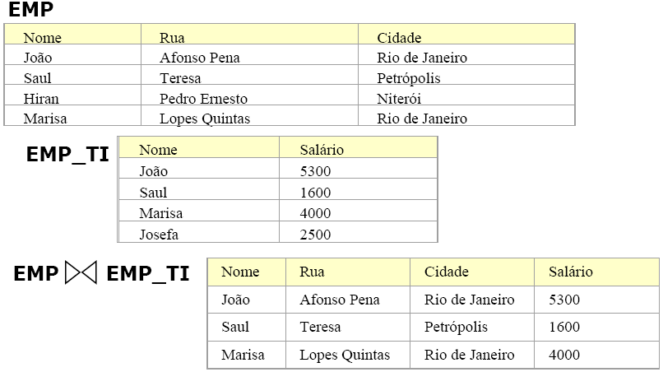
Junção Externa - Exemplo

Slide 84
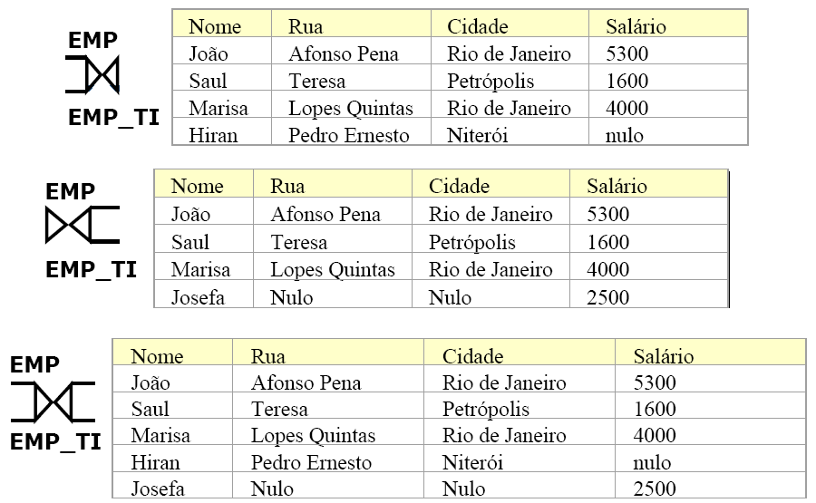
Junção Externa - Exemplo

Slide 85
Funções Agregadas
Sum: descobrir a soma total dos salários de todos os empregados de tempo integral.
  sum _{salário} (EMP_TI)
Count: descobrir o nome de cidades existentes na tabela de empregados.
  count _{Cidade} (EMP)
  count-distinct _{Cidade} (EMP)

Slide 86
Funções Agregadas
Avg: descobrir a média dos salários
  avg _{salário} (EMP_TI)
Min: descobri o menor salário
  min _{salário} (EMP_TI)
Max: descobrir o maior salário
  max _{salário} (EMP_TI)

Slide 87
Exercícios
Tabela Peças
Cod_Peca | Nome | Cor | Peso | Cidade
P1 | Eixo | Cinza | 10 | Recife
P2 | Rolamento | Preto | 16 | Campinas
P3 | Mancal | Verde | 30 | Maceió
Tabela Fornecedor
Cod_Fornec | Nome | Status | Cidade
F1 | Silva | 5 | São Paulo
F2 | Souza | 10 | Rio de Janeiro
F3 | Alves | 5 | São Paulo
F4 | Tavares | 8 | Rio de Janeiro
Tabela Embarque
Cod_Peca | Cod_Forne | Qtd_Embarque
P1 | F1 | 300
P1 | F2 | 400
P1 | F3 | 200
P2 | F1 | 300
P2 | F4 | 350

Slide 88
Exercícios
Mostre as peças com o código P1
Mostre os dados de todos os fornecedores que tenham status maior que 5 e que sejam do Rio de Janeiro
Apresente os códigos e os nomes de todas as peças
Mostre as cidades dos fornecedores
Mostre o código de fornecedor e quantidade embarcada para cada embarque da peça de código P1

Slide 89
Exercícios
Obtenha os códigos de todos os fornecedores que tem embarques e que tem status maior que 5
Obtenha os nomes de todas as peças para as quais há embarques

Slide 90
Cálculo Relacional

Slide 91
Introdução
Permite a descrição da consulta desejada sem especificar os procedimentos para obtenção das informações
Duas formas:
  Cálculo relacional de tuplas: variáveis são definidas sobre (i.e. associam) tuplas
  Cálculo relacional de domínio: variáveis são definidas sobre o domínio dos elementos (valores dos campos)
A diferença está no nível em que são utilizadas as variáveis:
  Nível de Atributo para os Dominios
  Nível de Tuplas

Slide 92
Introdução
O cálculo é uma linguagem de consulta formal onde escrevemos uma expressão declarativa para especificar uma solicitação de recuperação
A expressão especifica O QUE será recuperado, em vez de COMO será recuperado
  Linguagem de consulta não-procedural, o que o difere da álgebra, onde descrevemos uma sequência de operações
  Qualquer consulta que possa ser expressa na álgebra relacional básica pode ser expressa no cálculo relacional
  Ambas tem o mesmo poder de expressão

Slide 93
Cálculo Relacional de Tuplas
É baseado na especificação de uma série de variáveis de tuplas.
Cada variável de tupla percorre determinada relação do BD, significando que pode tomar como seu valor qualquer tupla individual dessa relação
Expressão geral: { t | COND(t)}
  Onde:
    t = variável de tupla
    COND(t) = é uma expressão condicional (booleana) envolvendo t
    Resultado da consulta = conjunto de todas as tuplas t que satisfazem COND(t)

Slide 94
Cálculo Relacional de Tuplas
Exemplo: encontrar todas as tuplas de empregado com salário acima de R$ 1200
Notação Silberchatz: { t | t ∈ empregado ∧ t[salario] > 1200}
Notação Navathe: { t | empregado(t) AND t.salario > 1200}
  Leitura: o conjunto de todas as tuplas t tal que exista uma tupla t na relação empregado para a qual o valor no atributo salario seja maior que R$ 1200.
  t.salario referencia o atributo salario da variável de tupla t
  Recupera todos os valores de atributos para cada tupla t de funcionário

Slide 95
Cálculo Relacional de Tuplas
Para recuperar apenas alguns atributos:
{ t.nome, t.sobrenome | empregado(t) AND t.salario > 1200}
Equivale a consulta SQL:
  SELECT t.nome, t.sobrenome
FROM empregado t
WHERE t.salario>1200
Equivale a consulta da Álgebra:
  π_{nome, sobrenome} (σ_{salario > 1.200} (Empregado))
Atributo Relação Condição

Slide 96
O que é preciso informar numa expressão de cálculo de tuplas?
Uma relação R(t)
  Equivalente a cláusula FROM do SQL
Uma condição para selecionar tuplas
  Equivalente a cláusula WHERE do SQL e SELEÇÃO da álgebra
  A condição é após o símbolo |
Conjunto de atributos a ser recuperado
  Equivalente ao SELECT do SQL
condição
{ t.nome, t.sobrenome | empregado(t) AND t.salario > 1200}
SELECT FROM WHERE
Notes:
Tudo o que vem após o | é uma condicao, ou seja, a condicao eh que a tupla seja da relacao EMPREGADO e que o atributo salario desta relacao seja maior que 1200

Slide 97
Expressões e Fórmulas
Expressão Geral:
  {t₁.A₁, t₂.A_{2, ...,} t_{n}.A_{n,} | COND (t₁, t₂,..., t_{n}, t_{n+1}, t_{n+2},..., t_{n+m})}
OBS.:
  COND (ou Fórmula) é composta de um ou mais átomos conectados por meio dos operadores lógicos AND, OR e NOT
  Uma condição pode ter operadores de conjunto <, >, <=, >=, <>, do tipo t > c, onde c é uma constante
Os t são variáveis de tuplas
Os A são um atributo da relação
A relação faz parte da condição

Slide 98
Expressões e Fórmulas
Expressão Geral:
  {t₁.A₁, t₂.A_{2, ...,} t_{n}.A_{n,} | COND (t₁, t₂,..., t_{n}, t_{n+1}, t_{n+2},..., t_{n+m})}
Variável livre
    assume valores de tuplas de uma ou mais relações
    constitui a resposta da consulta
    Aparece do lado esquerdo da |
Predicado
    EXPRESSÃO LÓGICA que, se verdadeira para determinados valores das variáveis livres retorna os valores destas variáveis na resposta da consulta
predicado aplicado às variáveis
livres
variáveis livres

Slide 99
A Expressão Lógica
{t₁.A₁, t₂.A_{2, ...,} t_{n}.A_{n,} | COND (t₁, t₂,..., t_{n}, t_{n+1}, t_{n+2},..., t_{n+m})}
Uma expressão pode ter várias condições C (fórmula), ligadas por operadores lógicos AND, OR, e NOT
Se C1 e C2 são uma condição, então (C1 AND C2), (C1 OR C2 ), NOT (C1) e NOT (C2)
Valores verdade para as condições:
    (C1 AND C2) é verdadeiro se ambos C1 e C2 forem verdadeiros, caso contrário é Falso
    (C1 OR C2 ) é falso se ambos C1 e C2 forem falsos, caso contrário é verdadeiro
    NOT (C1) é verdadeiro se C1 for Falso; é Falso se C1 for Verdadeiro
    NOT (C2) é verdadeiro se C2 for Falso; é Falso se C2 for Verdareiro

Slide 100
Exemplo
Recupere a data de nascimento e o endereço dos empregado Joao Oliveira
  { t.dataNasc, t.endereco | empregado(t) AND t.nomeE=´Joao Oliveira’}

Slide 101
Exercícios
Ambulatório (númeroA, andar, capacidade)
Médico (CRM, nome, idade, cidade, especialidade, #númeroA)
Paciente (RG, nome, idade, cidade, doença)
Consulta (CRM, RG, data, hora)
Funcionário (RG, nome, idade, cidade, salário)
Buscar os dados dos pacientes que estão com sarampo
Buscar os dados dos médicos ortopedistas com mais de 40 anos
Buscar as datas e horas das consultas, exceto aquelas marcadas para os médicos com CRM 46 e 79
Buscar o número dos ambulatórios do quarto andar que tenham capacidade igual a 50 ou igual a 10

Slide 102
Quantificadores Existencial e Universal
Usados para consultas com mais de uma relação
Quantificador existencial: ∃
  Chamado EXISTE
Quantificador universal:∀
  Chamado PARA TODO
Em uma expressão uma tupla t é livre quando não for quantificada em uma cláusula (∃t) ou (∀t), caso contrário ela é ligada (limite)

Slide 103
Quantificadores Existencial e Universal
Valores verdade para os quantificadores
Sendo C uma condição:
  (∃t)(C) é VERDADEIRA se C for verdadeira para alguma (pelo menos 1) tupla das ocorrências livres de t em C, caso contrário é FALSA
  (∀t)(C) é VERDADEIRA se C for VERDADEIRA para todas as tuplas (no universo) designadas para ocorrências livres de t em C, caso contrário é FALSA

Slide 104
Quantificador Existencial
Notação (Silberchatz)
    ∃ t ∈ C(t)
Notação (Navathe)
    (∃t)(C)
Define uma variável não-livre t (associada sempre a uma relação R) e avalia uma condição C(t) para ela
  Interpretação: verifica se existe alguma tupla t em R para o qual C(t) seja verdadeiro

Slide 105
Quantificador Existencial
Projeto (codProj, tipo, descr, codDep)‏
ProjetoEmpregado (codProj, codEmp, dataIni, tempoAl)
Empregado (codEmp, nome, salario, codDep)
Departamento (codDep, descricao)

Slide 106
Quantificador Existencial
Recupere o nome e o endereço de todos os empregados que trabalham no departamento de Pesquisa
  { t.nome, t.endereco | empregado(t) AND (∃d) (departamento(d) AND d.nome=´Pesquisa´ AND d.codDepto=t.codDepto)}
OBS.: Neste exemplo, t é uma tupla livre, d não é livre
Condição de Junção

Slide 107
Quantificador Existencial
Encontre o nome do projeto dos empregados do departamento 5
  { t.descr, | projeto (t) AND (∃d) (Empregado(d) AND d.codDep=5 AND d.codDepto=t.codDepto)}
Neste exemplo, t é uma tupla livre, d não é livre
Condição de Junção

Slide 108
Quantificador Universal
Notação
    ∀ t ∈ C(t) (Silberchatz)
    (∀t) (C) (Navathe)
Interpretação
  verifica se toda tupla t satisifaz C(t)
Usado para formular consultas que:
  envolvem a associação com tuplas de relações que não vão para a resposta
  similar ao princípio da divisão da álgebra relacional

Slide 109
Quantificador Universal
Projeto (codProj, tipo, descr, codDep)‏
ProjetoEmpregado (codProj, codEmp, dataIni, tempoAl)
Empregado (codEmp, nome, salario, codDep)
Departamento (codDep, descricao)

Slide 110
Quantificador Universal
Encontrar os nomes dos empregados que não trabalham em projetos
    {e.nome | empregado(e) AND ((∀x)(NOT (projetoEmpregado(x)) OR NOT (x.codEmp=e.codEmp)))}
      Para cada tupla: retorna o nome do empregado se, somente se, na tupla x (∀x ) de projetoEmpregado este empregado não exista
Equivalente a:
    {e.nome | empregado(e) AND (NOT(∃x)(projetoEmpregado(x) AND x.codEmp=e.codEmp))}
      Para cada tupla, retorna o nome do empregado somente se não existir NOT(∃x) uma tupla em projetoEmpregado com este empregado

Slide 111
Exercícios
Ambulatório (númeroA, andar, capacidade)
Médico (CRM, nome, idade, cidade, especialidade, #númeroA)
Paciente (RG, nome, idade, cidade, doença)
Consulta (#CRM, #RG, data, hora)
Funcionário (RG, nome, idade, cidade, salário)
Buscar o nome e a especialidade de todos os médicos
Buscar o número dos ambulatórios do terceiro andar
Buscar o CRM dos médicos e as datas das consultas para os pacientes com RG 122 e 725
Buscar os números dos ambulatórios, exceto aqueles do segundo e quarto andares, que suportam mais de 50 pacientes

Slide 112
Exercícios
Buscar o nome dos médicos que têm consulta marcada e as datas das suas consultas
Buscar o número e a capacidade dos ambulatórios do quinto andar e o nome dos médicos que atendem neles
Buscar os nomes dos médicos ortopedistas com consultas marcadas para o período da manhã (7hs-12hs) do dia 15/04/03
Buscar os nomes dos pacientes, com consultas marcadas para o médicos João Carlos Santos, que estão com pneumonia
Buscar os nomes e RGs dos funcionários que recebem salários abaixo de R$ 300,00 e que não estão internados como pacientes
Buscar os números dos ambulatórios onde nenhum médico dá atendimento
Buscar os nomes e RGs dos funcionários que estão internados como pacientes
Buscar o nome dos médicos que nunca consultaram

Slide 113
Conclusão
O Modelo Relacional é simples e sua estrutura uniforme é baseada em conceitos da Teoria dos Conjuntos
Objetivos
  Independência de dados
  reduzir inconsistências
  Restrições derivam de regras do minimundo que o banco de dados representa

Slide 114
Conclusão
  Violação das restrições
    Inserção
    Exclusão
    Atualização
  Álgebra Relacional Operações
    Básicas
    Adicionais
  Cálculo Relacional
    Universal
    Existencial

